Slide 1
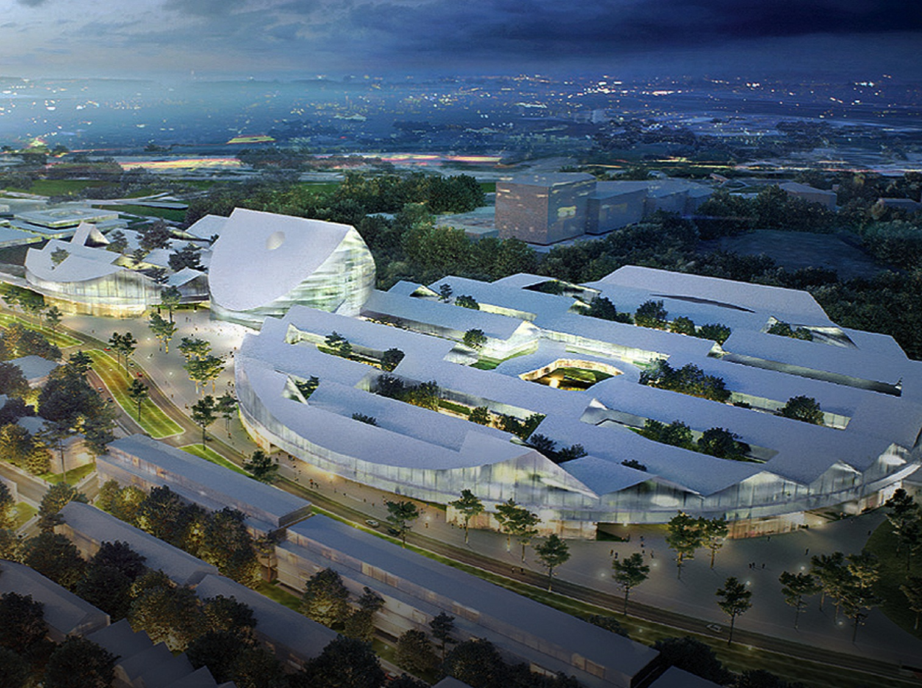
Школа-конференция «Теоретические и вычислительные проблемы механики сплошных сред», 14-25 августа 2017
Задание по моделированию переноса частиц и вытеснения вязкопластических жидкостей в ячейке Хеле-Шоу
Сергей Боронин, к.ф.-м.н., с.н.с
Центр добычи углеводородов
Сколковский Институт Науки и Технологий

Slide 2
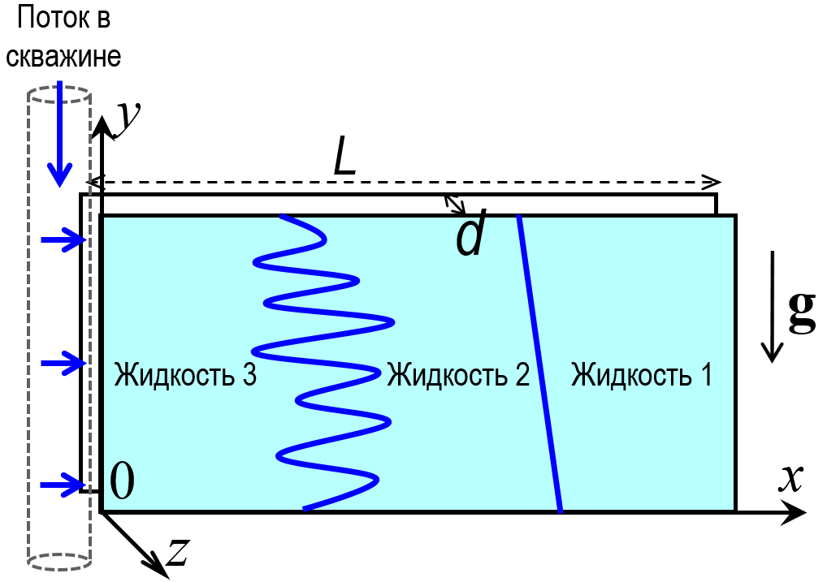
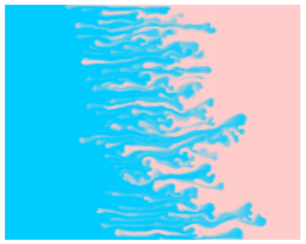
Содержание
Формулировка задач
Верификация численных схем
Параметрическое исследование многофазных течений в ячейке Хеле-Шоу

Slide 3
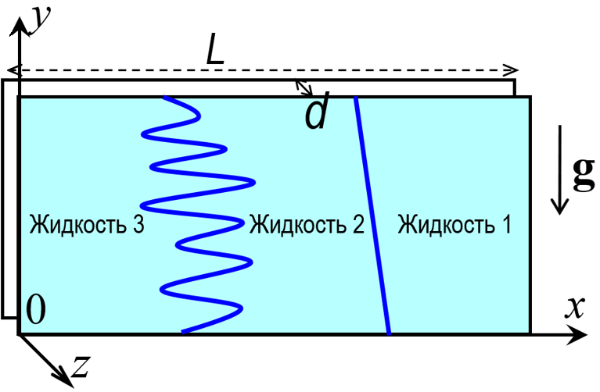
Задание 1 – Вытеснение жидкостей в ячейке Хеле-Шоу
Моделирование вытеснения жидкостей в ячейке Хеле-Шоу
  Ячейка постоянной толщины w = 1;
  Частицы остутствуют;
  Две ньютоновские жидкости (Bn = 0) (бингамовские – для усложнения);
  Жидкость `1` вытесняет жидкость `0`;
Особенности численной реализации:
  В случае бингамовской реологии требуется регуляризация функции g(ϕ), т.к. в пробковых зонах и СЛАУ для давления вырождена;
Варианты численной реализации:
  Расщепление по физическим процессам:
    решение уравнения относительно давления (2) с фиксированными значениями коэффициентов с предыдущего временного слоя;
    обновление поля скорости (3);
    расчет уравнений переноса флюидов (1) по явной TVD схеме;
  Полностью неявный метод (на основе метода Ньютона-Рафсона);
  Жидкость `0`
  Жидкость `1`

Slide 4
Система 2D уравнений вытеснения жидкостей ячейке Хеле-Шоу
Безразмерные параметры:
→ Перенос жидкостей
Число плавучести
→ Сохранение массы суспензии
Число Бингама
Отношение плотностей несущих жидкостей
Отношение вязкостей несущих жидкостей
¹ Источник: google.com

Slide 5
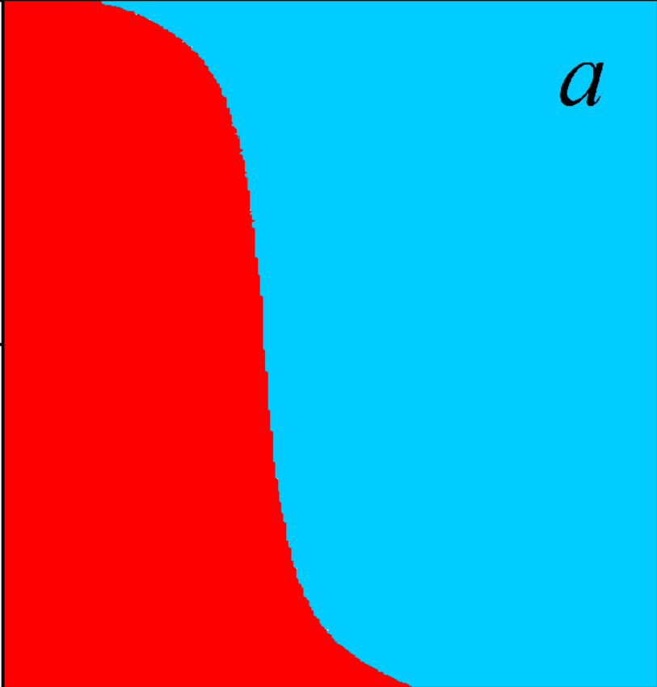
Задание 1: Верификация
Течение одной жидкости в ячейке Хеле-Шоу
  Фиксированная скорость закачки по всей высоте;
  Выходное отверстие по всей высоте;
    Поле давления линейно меняется по х и не зависит от y;
    Поле скорости u = 1, v = 0 в любой точке расчетной области;
Течение двух жидкостей в ячейке Хеле-Шоу
  Ячейка заполнена жидкостью ‘0’ и вытесняется жидкостью ‘1’;
  Задать небольшое возмущение скорости на входе по высоте;
  Параметры одинаковы (вязкость и плотность)
    фронт вытеснения плоский, профиль давления вдоль ячейки линей по х;
    размытие на интерфейсе уменьшается при измельчении расчетной сетки;
  Плотности одинаковы, вязкости различны
    При µ₁ ≥ µ₀ фронт вытеснения остается плоским (фиг. 1);
    При µ₁ < µ₀ развивается неустойчивость Сэффмана-Тейлора (фиг. 2);
  Плотности различны, вязкости одинаковы
    При ρ₁ ≥ ρ₀ фронт деформируется, ж-ть ‘1’ оплывает в ж-ти ‘0’ (фиг. 3);
фиг. 1
фиг. 2
фиг. 3

Slide 6
Задание 1: Параметрическое исследование
Провести анализ влияния метода решения уравнения переноса на размытие фронта между жидкостями (на фиксированной сетке);
  Исследовать влияние вида ограничителя потоков в TVD схеме на численную диффузию схемы в окрестности интерфейсов;
Исследовать влияние разрешения сетки (при фиксированном контрасте вязкости жидкостей) и контраста вязкости жидкостей (на фиксированной сетке) на характерную толщину пальцев при неустойчивости Сэфмана-Тейлора;
Смоделировать неустойчивость Релея-Тейлора в замкнутой ячейке Хеле-Шоу (начальное условие: верхняя половина области заполнена тяжелой жидкостью, нижняя - легкой). Изучить влияние контраста плотностей и вязкостей жидкостей на развитие неустойчивости;
Изучить влияние числа Бингама на неустойчивость Релея-Тейлора (верхняя жидкость бингамовская, нижняя - ньютоновская);
При условии реализации обоих методов решения системы уравнений (полунеявный с расщеплением по процессам и полностью неявный), сравнить скорость работы алгоритмов при условии заданной точности расчетов;

Slide 7
Задание 2: Перенос и осаждение частиц в ячейке Хеле-Шоу
Моделирование переноса частиц в ячейке Хеле-Шоу
  Ячейка постоянной толщины w = 1;
  Несущая жидкость ньютоновская;
Особенности численной реализации:
  Условие непротекания для частиц через дно: требуется задать слой осажденных частиц с максимальной концентрацией C_{max} на дне;
  Поле скоростей имеет ненулевую дивергенцию т.к.
  Области с накоплением частиц требуют подбора аппроксимации – высокая диффузия + остановка частиц;
Варианты численной реализации:
  Расщепление по физическим процессам:
    решение уравнения относительно давления (2) с фиксированными значениями коэффициентов с предыдущего временного слоя;
    обновление поля скорости (3);
    расчет уравнений переноса флюидов (1) по явной TVD схеме;
  Полностью неявный метод (на основе метода Ньютона-Рафсона);

Slide 8
Система 2D уравнений переноса частиц в ячейке Хеле-Шоу
Безразмерные параметры:
→ Перенос частиц
Число плавучести
→ Сохранение массы суспензии
Отношение плотности материала частиц к плотности несущей жидкости 0
Скорость осаждения одиночной частицы Стокса
¹ Источник: google.com

Slide 9
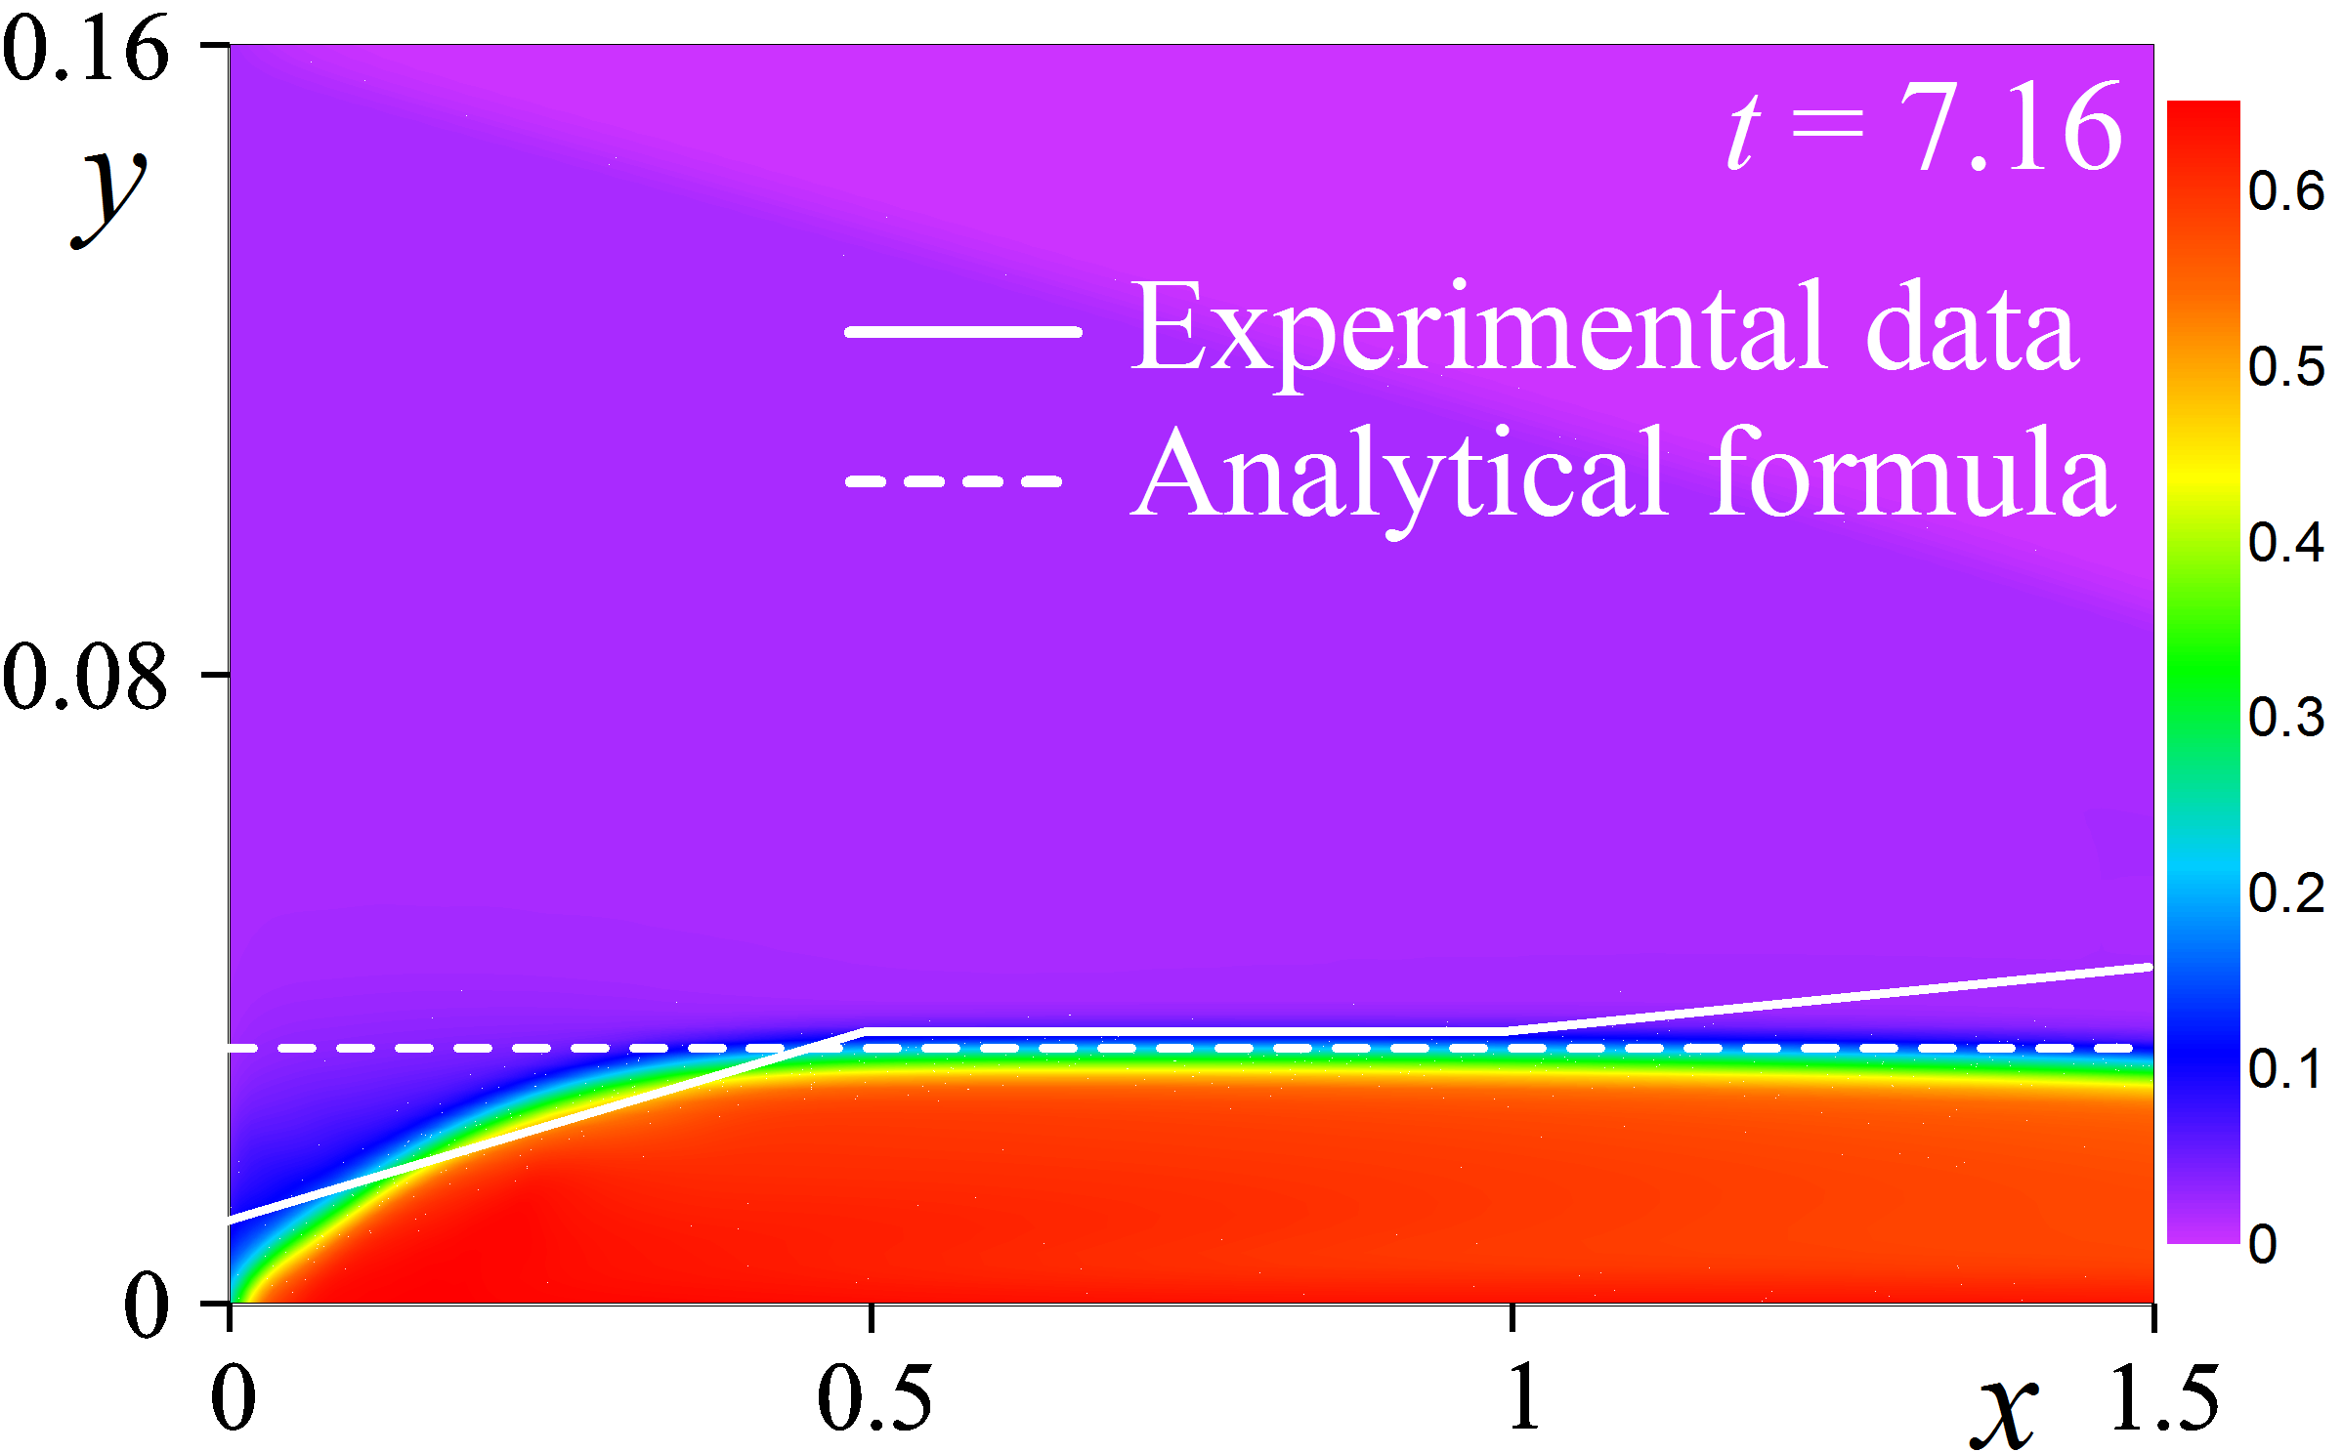
Задание 2: Верификация
Течение с нулевой скоростью осаждения частиц
  Фиксированная скорость закачки суспензии в чистую жидкость по всей высоте;
  Выходное отверстие по всей высоте;
    Фронт остается плоским;
    Поле скорости u = 1, v = 0 в любой точке расчетной области;
Закачка суспензии с осаждающимися частицами
  Задать в качестве н.у. для концентрации частиц несколько слоев на дне с максимальной концентарцией;
  Проверить наличие «крайней» траектории частиц (см. черную пунктирную линию на Фиг. 4);
  Рост осадка: при малой объемной доле частиц в суспензии на входе должна быть четкая граница осадка;
  Проверить выполнение интегрального закона сохранения массы частиц в области;
Фиг. 4
186 s

Slide 10
Задание 2: Параметрическое исследование
Провести анализ влияния метода решения уравнения переноса на размытие фронта «суспензия – чистая жидкость» (на фиксированной сетке). Отличие от задания 1 – дивергентность поля скорости фаз;
  Исследовать влияние вида ограничителя потоков в TVD схеме на численную диффузию схемы в окрестности интерфейса;
Исследовать влияние разрешения сетки на формирование осадка;
Изучить неустойчивость Сэффмана-Тейлора при вытеснении суспензии чистой жидкостью в случае осаждающихся и нейтрально-плавучих частиц (плотности материалов фаз равны);

Slide 11
Контакты
  email: s.boronin@skoltech.ru
  cell: 89104757816

